Slide 1

WAF – Web Application Firewall
Martinho Caeiro (23917)
Paulo Abade (23919)

Slide 2
O quê é uma WAF?
Solução de segurança na web
Monitora e filtra trafego mal-intencionado
Bloqueia entrada ou saída de dados não autorizados

Slide 3
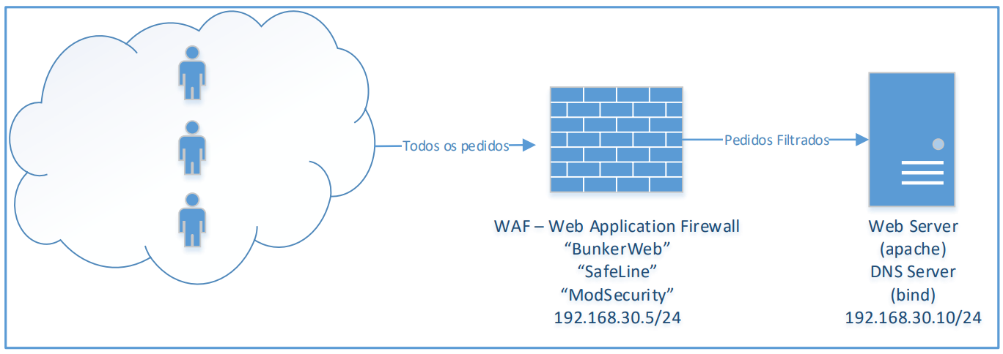
Topologia do Projeto

Slide 4
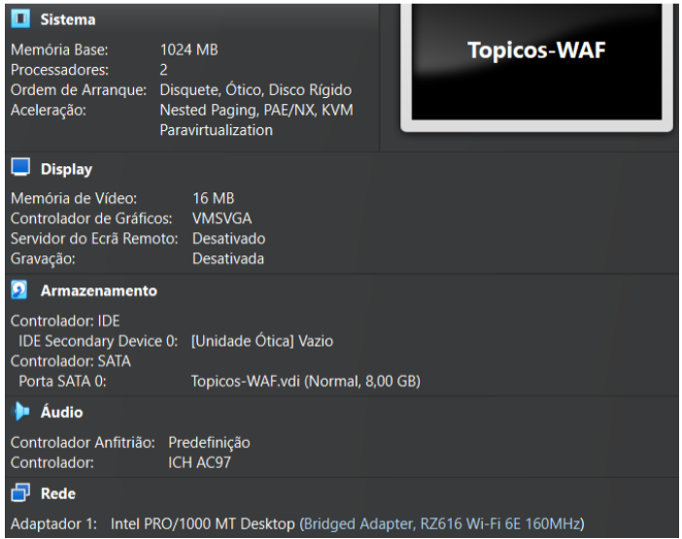
Criação de VMs
/boot - 500MB em EXT4
swap - 1024MB
/ - Restante do disco em EXT4

Slide 5
Instalação de Pacotes
Servidor:
  nano - Para a edição de ficheiros
  whois - Para verificar o IP da máquina
  bind - Para o DNS
  bind-utils - Para o DNS
  httpd - Para as Virtual Hosts
WAF:
  nano - Para a edição de ficheiros
  nginx - Para a WAF
  epel-release - Para a WAF
  bunkerweb - Para a WAF

Slide 6
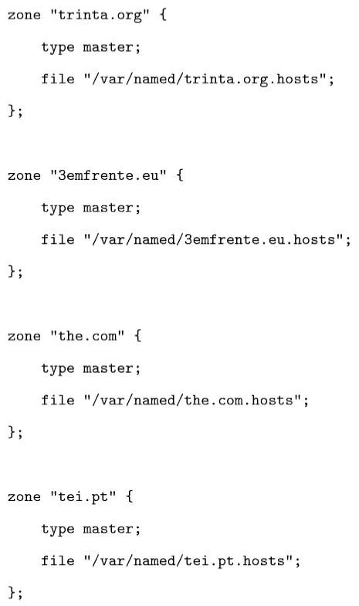
Configuração DNS
Criação das Zonas Master Forward (Diretorias para ficheiro de configuração de cada zona)

Slide 7
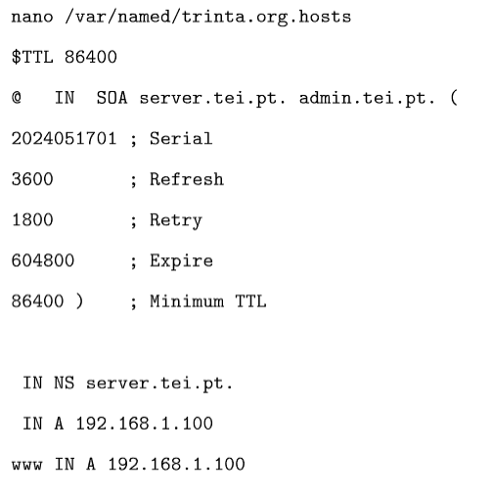
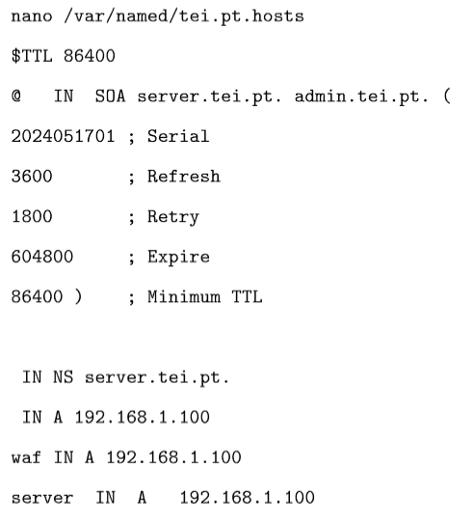
Configuração DNS
Criação das Zonas Master Forward (Atribuição do IP para determinado destino)

Slide 8
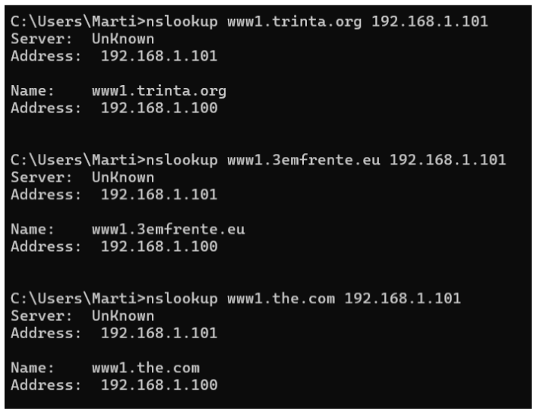
Resultado DNS

Slide 9
Configuração Virtual Hosts
Criação de 3 utilizadores (trinta.org, 3emfrente.eu, the.com)
Criação da diretoria ‘public_html’
Criação de ficheiro ‘index.html’

Slide 10
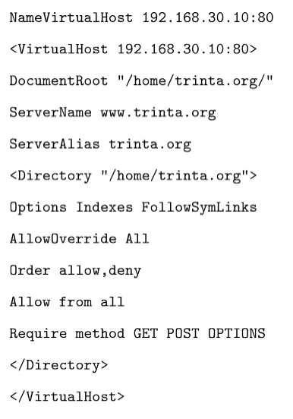
Configuração Virtual Hosts
Detalhes sobre a Virtual Host (para a porta 80 e 443)

Slide 11
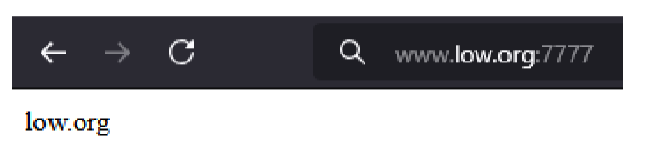
Resultado Virtual Hosts

Slide 12
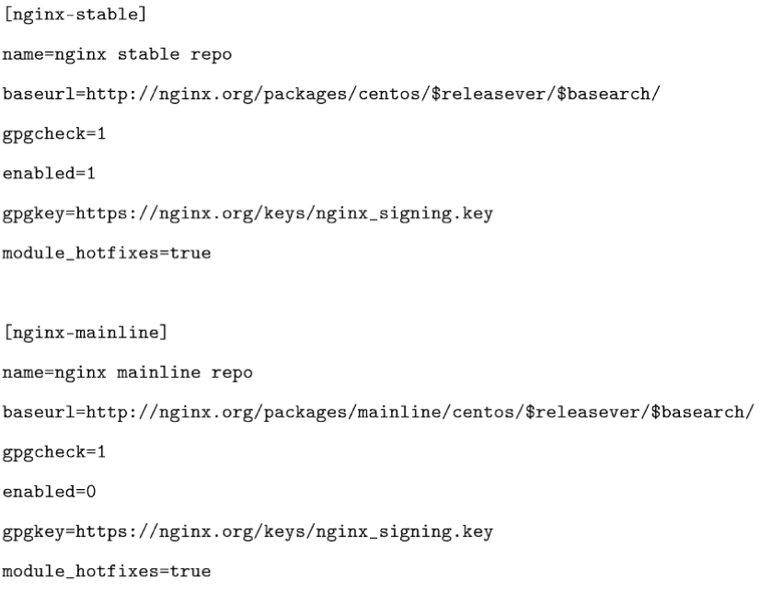
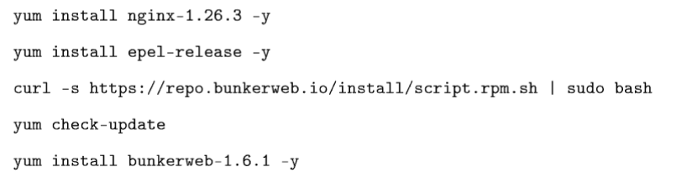

Configuração WAF
Direcionamento para repositórios corretos e Instalação do BunkerWeb

Slide 13
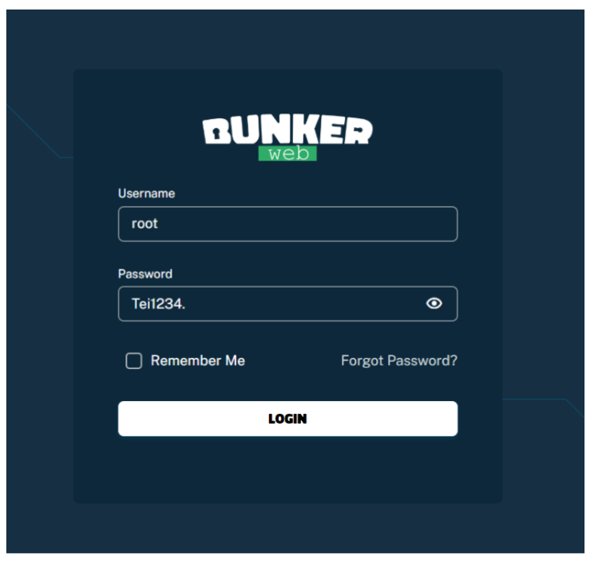
Configuração WAF
Setup - https://192.168.1.100/setup
Login - https://192.168.1.100/login

Slide 14
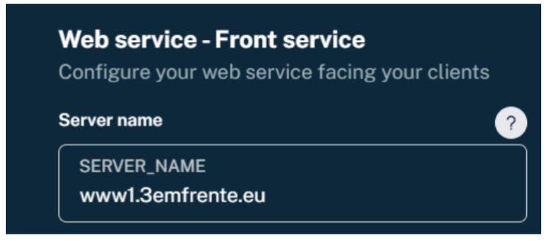
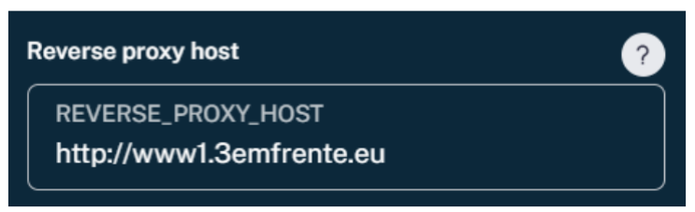
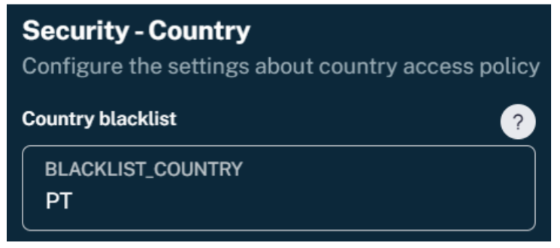
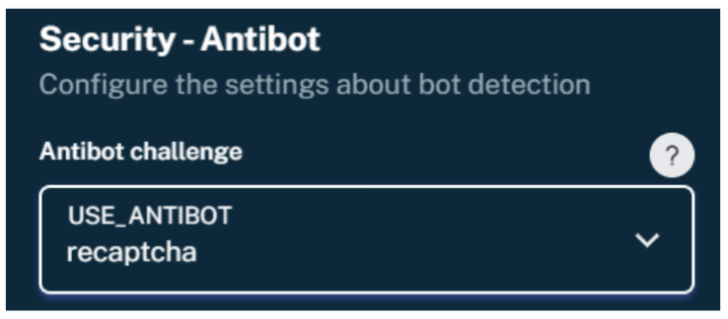
Configuração da WAF
Criação de um Novo Serviço

Slide 15
Resultado WAF
(Testes com Kali Linux)

Slide 16

Conclusão
Semelhanças ao Lab 2 de AS
Adquirir conhecimentos sobre segurança
Importância das WAF na web

Slide 17

Obrigado por ouvir!

